Slide 1
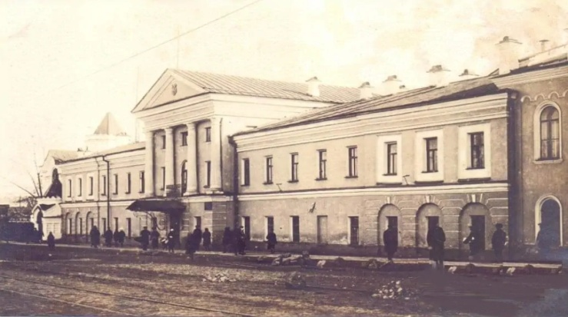
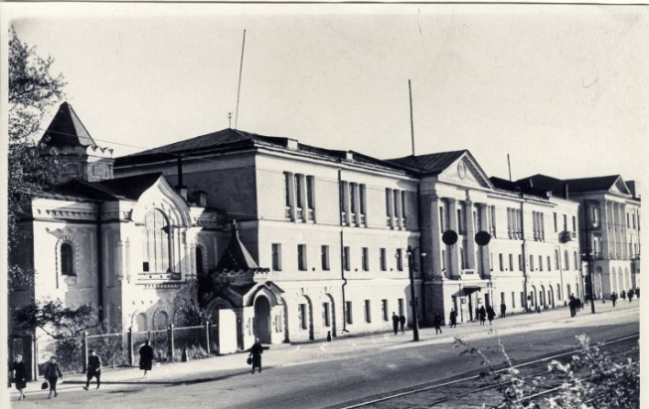
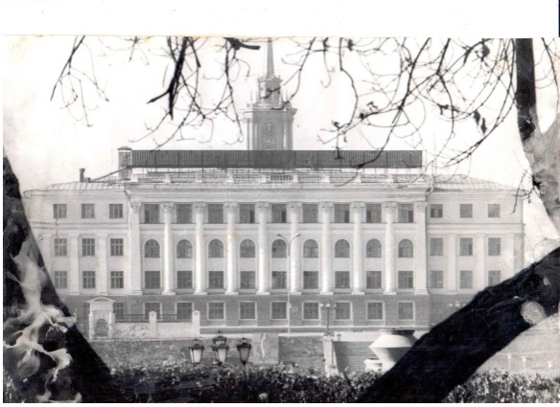
 | Преподаватели и сотрудники
Свердловского горно-металлургического техникума им. И.И. Ползунова и Уральского государственного колледжа им. И.И. Ползунова, награжденные Правительственными наградами за педагогический труд
и

Slide 2
Сивков Виктор Михайлович, директор техникума с 1935 по 1972 гг. | Воинков Иван Семенович, зам директора по учебной работе. Выпускник техникума-1932.г | Белявский Борис Сергеевич, преподаватель физической химии
Орден «Трудового Красного Знамени», медаль « За доблестный труд в ВОВ», 2 ордена « Знак Почета» и др. | Орден « Знак Почета», медалями «За отвагу» и « За Победу над Германией», орденом « Отечественной войны II степени» и др. | Орден «Трудового Красного Знамени» и др.

Slide 3
Бельфорт Анна Георгиевна, преподаватель математики | Горячева Ксения Дмитриевна, преподаватель математики | Ермолаев Андрей Александрович, зав. ГО, преподаватель горных дисциплин
Орден « Знак Почета»и др. | Орден « Знак Почета» и др. | Орден « Знак Почета» и др.

Slide 4
Ильин Владимир Яковлевич, эаведующий ЭТО, зам. директора, преподаватель технической механики | Илюхин Александр Иванович, преподаватель горной механики | Коркодинова Феоктиста Михайловна, преподаватель истории
Орден « Знак Почета» и др. | Орден « Знак Почета и др. | Орден « Знак Почета» и др.

Slide 5
Липкина Анна Яковлевна, преподаватель истории | Шерман Эсфирь Захаровна, преподаватель литературы | Карпов Александр Васильевич, преподаватель
Орден « Знак Почета» и др. | Медаль « За доблестный труд в ВОВ» и др. | Медаль « За трудовую доблесть» и др.

Slide 6
Чеканов Василий Демидович, преподаватель горной механики | Червякова Нонна Алексеевна, преподаватель | Александров Всеволод Иванович, преподаватель
Медаль «За трудовую доблесть» и др. | Медали: «За трудовую доблесть» и «За доблестный труд в ВОВ» и др. | Медаль «За трудовое отличие» и др.

Slide 7
Ложкина Евдокия Григорьевна, преподаватель | Мишин Владислав Дмитриевич, преподаватель металлургических дисциплин. Выпускник техникума- | Покровская Анастасия Ивановна, преподаватель инженерной графики
Медаль «За трудовое отличие» и др. | Медаль «За трудовое отличие» и др. | Медали: «За трудовое отличие» и «За доблестный труд к 100-летию В.И. Ленина» и др.

Slide 8
Гоштейн Соломон Михайлович, Зав. ХМО, преподаватель химических дисциплин | Залазинский Георгий Георгиевич, преподаватель металлургических дисциплин | Мальцев Юрий Тимофеевич, зам. директора по УР, преподаватель технической механики
Медаль «За Победу над Германией» и др. | Медали: « За доблестный труд в ВОВ», «За доблестный труд к 100-летию В.И. Ленина» и др. | Медали:» За Победу над Германией», «20 лет победы в ВОВ», « За доблестный труд к 100-летию В.И. Ленина» и др.

Slide 9
Ситникова Вера Николаевна, зав. МЕТО, преподаватель химических дисциплин | Тихина Нинель Исааковна, преподаватель горных дисциплин | Литвинов Александр Иванович, преподаватель электротехнических дисциплин
Орден « Знак Почета», медаль «За доблестный труд к 100-летию В.И. Ленина» и др. | Медали « За доблестный труд в ВОВ»» , «За трудовую доблесть», «За доблестный труд к 100-летию В.И. Ленина», а также награды КНР и ДРВ и др. | Орден «Знак Почета» и др.

Slide 10
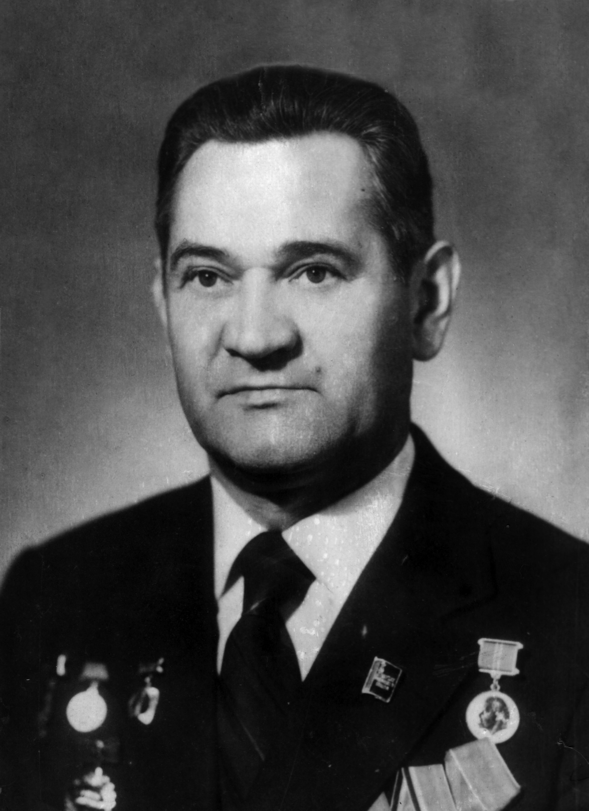
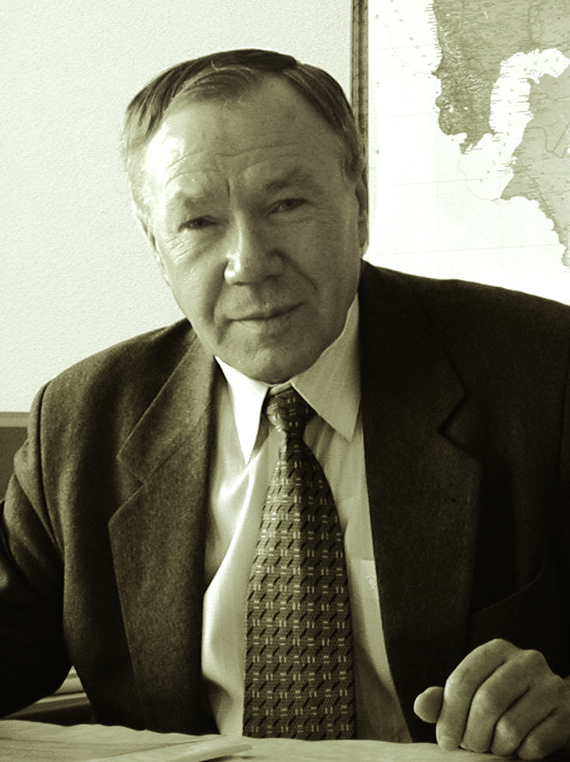
Капленко Николай Михайлович, зам. директора по УПР, преподаватель экономических дисциплин | Филатов Петр Дмитриевич, директор техникума с 1972-1987гг. Выпускник техникума-1945г | Жарков Владимир Алексеевич, директор техникума-колледжа с 1978-2003гг. Выпускник техникума-1960г.
Медали « За трудовое отличие» и « За доблестный труд в честь 100-летия В.И. Ленина» и др. | Медали « За трудовое отличие» и « За доблестный труд в честь 100-летия В.И. Ленина» и др. | Медаль: « За трудовое отличие», орденами « За заслуги перед государством» и « За заслуги перед Отечеством IV степени» и др.

Slide 11
Вал Александр Борисович, зав. ЭТО, преподаватель электротехнических дисциплин | Закаменных Вера Ильинична, преподаватель металлургических дисциплин | Сулейманов Рахим Михайлович, зав. ХИМО, преподаватель химических дисциплин
Медали « За доблестный труд в ВОВ» и «За доблестный труд к 100-летию В.И. Ленина» и др. | Медали « За доблестный труд в ВОВ» и «За доблестный труд к 100-летию В.И. Ленина» и др. | Орден «Дружбы народов» и др.

Slide 12
Попов Гервасий Николаевич, с 1958г. директор Исовского геолого-разведывательного техникума, С 1964- работа в СГМТ, преподаватель химии, старший методист техникума. | Чернышев Владимир Федорович, преподаватель электротехнических дисциплин. Выпускник техникума- 1958г. и 1962г. | Рыбаков Евгений Аркадьевич, директор колледжа с 2003-2018гг., преподаватель электротехнических дисциплин
Медали «За победу над Германией» , «За победу над Японией» и др. | Медали « За трудовую доблесть», «За добросовестный труд в ознаменование 100-летия В.И. Ленина», « Почетный ветеран Свердловской областной организации ГМПР» и др. | Медаль Ордена « За заслуги перед Отечеством» II степени и др.

Slide 13
Нет фото |  | Нет фото
Карабанов Андрей Акимович, слесарь | Крупина Анна Александровна, зав. библиотекой | Чурсина Наталья Михайловна, заведующая общежитием
Медаль « За трудовую доблесть». | Медали «За трудовое отличие» и « За доблестный труд в ВОВ». | Медаль «За трудовое отличие».

Slide 14
Спасибо за внимание!
Хорошего дня!
С уважением, администратор
культурно-досугового отдела
А.Е. Осокин

